Slide 1
KÍNH CHÀO QUÝ THẦY, CÔ
ĐẾN DỰ GIỜ VỚI LỚP!
Kim Thị Phương – THPT Ngọc Hồi- Hà Nội

Slide 2
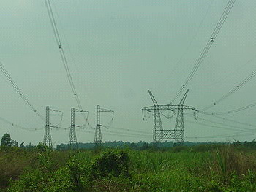

Slide 3
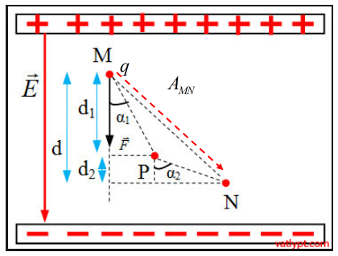
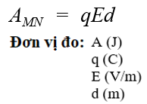
KIỂM TRA BÀI CŨ
KiÓm tra bµi cò
Câu hỏi 1: Nêu đặc điểm về công của lực điện tác dụng lên điện tích thử q khi cho q di chuyển trong điện trường đều.
C©u hái: Nªu ®Æc ®iÓm vÒ c«ng cña lùc ®iÖn trong ®iÖn tr­ ®Òu?
Công của lực điện trong sự di chuyển của điện tích trong điện trường đều từ M đến N là A_{MN} = qEd, không phụ thuộc vào hình dạng của đường đi mà chỉ phụ thuộc vào vị trí của điểm đầu M và điểm cuối N của đường đi.

Slide 4
Câu hỏi 2: Thế năng của điện tích q trong một điện trường phụ thuộc vào q như thế nào?
Thế năng của một điện tích trong điện trường:
Sự phụ thuộc của thế năng W_{M} vào điện tích q:
V_{M}: là hệ số tỉ lệ

Slide 5
∞
W_{M}
V_{M}
M
q>0

Slide 6
h₁
M
V_{M}
h₁₂
I
N
V_{N}
h₂

Slide 7
SỰ TƯƠNG TỰ GIỮA THẾ NĂNG TRỌNG TRƯỜNG VÀ THẾ NĂNG TĨNH ĐIỆN
Thế năng trọng trường của vật m:
W_{t} = mgz_{M}
z_{M}: chỉ phụ thuộc vị trí M trong trọng trường, không phụ thuộc m
Thế năng tĩnh điện của điện tích q:
W_{t} = q.V_{M}
V_{M}: chỉ phụ thuộc vị trí của M trong điện trường, không phụ thuộc q

Slide 8
5
ĐIỆN THẾ. HIỆU ĐIỆN THẾ
I – ĐIỆN THẾ
1. Khái niệm điện thế
V_{M}: gọi là điện thế tại M, V_{M} không phụ thuộc vào q, chỉ phụ thuộc điện trường tại M, đặc trưng cho điện trường về phương diện tạo ra thế năng của điện tích q.

Slide 9
2. Định nghĩa
Điện thế tại một điểm M trong điện trường đặc trưng cho điện trường về phương diện tạo ra thế năng khi đặt tại đó một điện tích q. Được xác định theo công thức:
Đơn vị: V_{M} (V)
Điện thế là đại lượng đại số
Thường chọn mốc điện thế V = 0 tại mặt đất hoặc một điểm ở vô cực
Yêu cầu C1

Slide 10
Trong công thức (5.1) thì dấu của V_{M} phụ thuộc vào những gì ?
C1: Chứng minh rằng điện thế tại mọi điểm trong điện trường của một điện tích âm ( Q <0 ) đều có giá trị âm (Thảo luận theo nhóm)
M
V∞= 0
∞
Q < 0
q > 0
M
V∞= 0
∞
Q < 0
q < 0

Slide 11
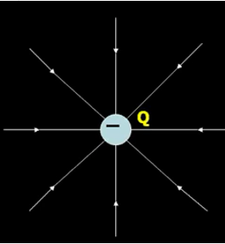
C1: Chứng minh rằng, điện thế tại mọi điểm trong điện trường của một diện tích điểm âm (Q < 0) đều có giá trị âm.
Đặt tại điểm M mà ta xét một điện tích thử q > 0. Di chuyển q từ điểm M ra xa vô cực dọc theo một đường sức điện. Ta có công lực điện lúc này sẽ có giá trị âm: A_{M∞} < 0.
q
+
⇒ Điện thế tại M:
Vì điểm M ta chọn bất kì nên ta có thể kết luận rằng điện thế tại mọi điểm trong điện trường của một điện tích điểm âm (Q < 0) đều có giá trị âm.

Slide 12
HAI ĐẠI LƯỢNG ĐẶC TRƯNG CHO ĐIỆN TRƯỜNG
CƯỜNG ĐỘ ĐIỆN TRƯỜNG
Là đại lượng vec tơ đặc trưng cho điện trường tại một điểm về phương diện tác dụng lực lên một điện tích thử q
ĐIỆN THẾ
V_{M}
Là đại lượng đặc trưng cho điện trường tại một điểm về phương diện tạo ra thế năng khi đặt một điện tích q.

Slide 13
II – HIỆU ĐIỆN THẾ
1. Hiệu điện thế
Hiệu điện thế giữa hai điểm M và N:
Theo định nghĩa điện thế:
Mặt khác:

Slide 14
2. Định nghĩa
Hiệu điện thế giữa hai điểm M, N trong điện trường đặc trưng cho khả năng sinh công của điện trường trong sự di chuyển của điện tích từ M đến N. Được xác định theo công thức:
Đơn vị của U_{MN}: Vôn (V)

Slide 15
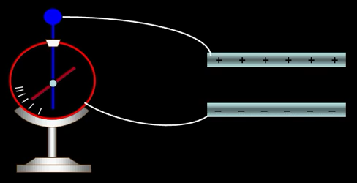
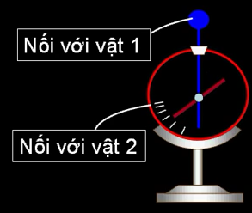
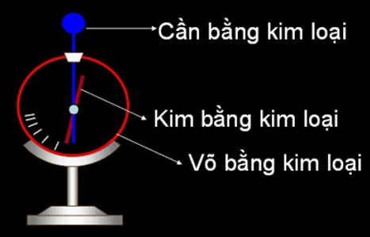
3. Đo hiệu điện thế
Đo hiệu điện thế tĩnh điện bằng tĩnh điện kế

Slide 16
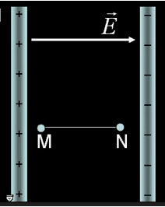
4. Hệ thức giữa hiệu điện thế và cường độ điện trường
Công của lực điện khi điện tích q di chuyển từ M đến N:
⇒ Hiệu điện thế giữa 2 điểm M, N:

Slide 17
TÓM TẮT:
1. Điện thế
Đơn vị: Vôn (V)
2. Hiệu điện thế
Đơn vị: Vôn (V)
3. Đo hiệu điện thế
4. Hệ thức giữa hiệu điện thế và cường độ điện trường

Slide 18
CỦNG CỐ
Câu 1: Biết hiệu điện thế U_{MN} = 3 V. Hỏi đẳng thức nào dưới đây chắc chắn đúng?
A. V_{M} = 3 V.
☺
C. V_{M} – V_{N} = 3 V.
B. V_{N} = 3 V.
D. V_{N} – V_{M} = 3 V.
Câu 2: Khi một điện tích q = -2C di chuyển từ điểm M đến điểm N trong điện trường thì lực điện sinh công -6 J. Hỏi hiệu điện thế U_{MN} có giá trị nào sau đây ?
A. +12 V.
B. -12 V.

C. +3 V.
D. -3 V.

Slide 19
Câu 3: Thả một êlectron không vận tốc ban đầu trong một điện trường bất kì, êlectron sẽ :
A. Chuyển động dọc theo một đường sức điện.
B. Chuyển động từ một điểm có điện thế cao xuống điểm có điện thế thấp.

C. Chuyển động từ điểm có điện thế thấp lên điểm có điện thế cao.
D. Đứng yên.

Slide 20
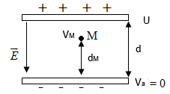
Câu 4. Có hai bản kim loại phẳng song song với nhau và cách nhau 1 cm. Hiệu điện thế giữa hai bản dương và bản âm là 120 V. Hỏi điện thế tại điểm M nằm trong khoảng giữa hai bản, cách bản âm 0,6 cm sẽ là bao nhiêu ? Mốc điện thế ở bản âm.
Giải:
Ta có: U = 120 V
d = 1 cm = 1.10⁻² m
d_{M} = 0,6 cm = 0,6.10⁻² m

Slide 21
THIẾT BỊ LỌC BỤI TĨNH ĐIỆN

Slide 22
THIẾT BỊ LỌC BỤI TĨNH ĐIỆN

Slide 23
CẢM ƠN QUÝ THẦY, CÔ
ĐÃ ĐẾN DỰ GIỜ VỚI LỚP!

